Slide 1
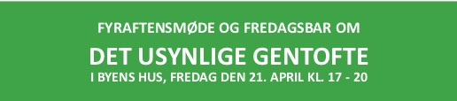
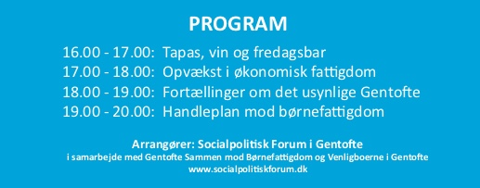

Slide 2
Baggrund for at samle borgere, foreninger og civilsamfund
Arbejderbevægelsens Erhvervsråd: Tal på fattige børn i Gentofte
Workshop om børnefattigdom (Gentofte Mødes 2022)
Hvad betyder prisstigninger og inflation for borgerne?
Spørgsmål til politikerne og forvaltningen i Gentofte kommune
Kommunalbestyrelsen sætter børnefattigdom på dagsorden
Forvaltningen udarbejder fakta-notat om indsats og muligheder
De faste udvalg skal formulere forslag til optimering af indsatsen

Slide 3
Manglende fokus på udsathed og på børnefattigdom
Forvaltningen skriver i et svar:
”Kommunen har ikke data om, hvilke børn og familier der lever under hvilke økonomiske vilkår. Der er heller ikke indsatser, der retter sig specifikt mod børnefattigdom”.
Gentofte og FNs 17 verdensmål:
Gentoftes fire fokusområder i udmøntning af verdensmålene er:
Klimaansvar
Grønnere og sundere by
Det gode liv
Lære og dele viden
Verdensmål nr. 1:
Afskaf eller halvér
fattigdom inden 2030

Slide 4
BØRN MED SÆRLIGE BEHOV I GENTOFTE?
Hvad er relativ fattigdom?
Det er et udtryk for borgere der ikke har adgang til goder af økonomiske årsager. Det er fattigdom, der måles i relation til den generelle levestandard i det samfund, hvor borgeren bor.
I Danmark taler vi om relativ fattigdom, hvis man har en disponibel indkomst under 50 % af medianindkomsten, som opgøres på landsplan.
Ifølge Arbejderbevægelsens Erhvervsråd var andelen af fattige børn i 2020 i Danmark 5 %, svarende til 56.490 børn. I Gentofte var andelen af fattige børn i 2020 2.5 %, svarende til 400 børn.

Slide 5
BØRN MED SÆRLIGE BEHOV I GENTOFTE?
Prisstigninger og inflation?
I den offentlige debat peger eksperter på, at en typisk børnefamilie vil
komme til at mangle ca. 40.000 kr. i deres budgetter om året.
Udsatte borgere har bl.a. udfordringer med:
Betaling af stigende huslejer, energi- og varmeudgifter
Køb af sund og ernæringsrig mad
Køb af en (god) computer og en (god) mobiltelefon
Betale medicin og nødvendige sundhedsbehandlinger
Køb af briller og at fastholde regelmæssige tandlægebesøg
Bekymringer, stress og øget isolation fra fællesskabet
Kulturelle oplevelser, mindre socialt samvær og færre ferier

Slide 6
BØRN MED SÆRLIGE BEHOV I GENTOFTE?
Flere grupper under fattigdomsgrænsen
Morten Ejrnæs, lektor, emeritus, Aalborg Universitet:
Kontanthjælpen ligger i næsten alle tilfælde under fattigdomsgrænsen og for par med børn ligger kontanthjælpen i de fleste tilfælde også under minimumsbudgetbeløbet.
For selvforsørgelses- og hjemsendelsesydelsen og overgangsydelsen ligger den disponible indkomst langt under fattigdomsgrænsen og minimumsbudgetbeløbet.

Slide 7
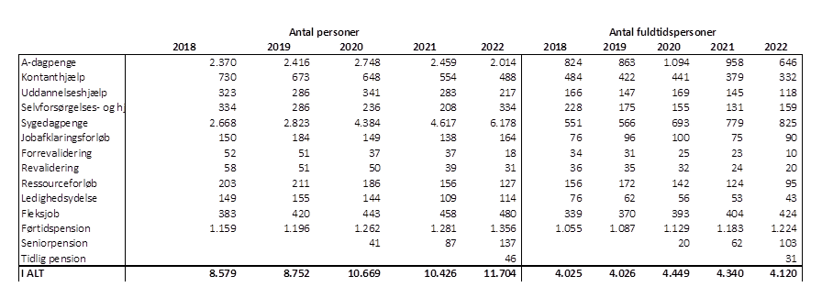
BØRN MED SÆRLIGE BEHOV I GENTOFTE?
De mest udsatte grupper i Gentofte?

Slide 8
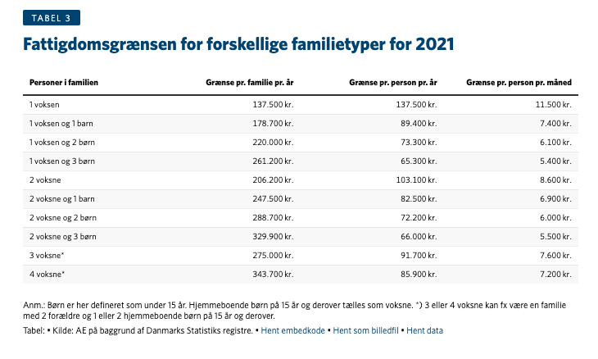
BØRN MED SÆRLIGE BEHOV I GENTOFTE?
Arbejderbevægelsens Erhvervsråd:

Slide 9
Konsekvenser af økonomisk fattigdom
- Hvad betyder det for børn?
Et familieliv ofte kun med den ene forælder
Familien mangler penge, ressourcer og overskud til næsten alt
Utidssvarende mobiltelefoner og ældre computere
Manglende støtte til lektier, og anden form for voksen-stimulation
Ikke råd til samvær med venner (ture, oplevelser, fester m.v.)
Færre familieoplevelser – færre gaver – og færre børnefødselsdage
Færre lommepenge - den unge er nødt til at have et fritidsjob
Går i det ”forkerte tøj”: Åh, Mona, Mona, Mona hvornår kommer den dag?
Svært ved at blive en del af fællesskabet i skolen og i fritiden

Slide 10
Egmont Fondens Ungepanel:
I familien:
1. Hjælp min familie til at fejre årets begivenheder
2. Giv mig et frirum til at være mig selv
3. Hjælp mig til at få familieoplevelser i hverdagen og i ferierne
I skolen:
4. Lyt til mig, forvent noget af mig, giv ikke op
5. De voksne skal gribe fat om problemerne
6. Sørg for at jeg har redskaber og støtte til at klare mig godt i skolen
7. Skru ned for egenbetaling så jeg kan være med i fællesskabet
I fritiden:
8. Støt mig til at komme til en fritidsaktivitet
9. Giv mig rollemodeller som jeg kan spejle mig i, som står ved sig selv
10. Sørg for at jeg har en voksen som jer kan betro mig til

Slide 11
Stand 1. Hvad kan civilsamfundet gøre?
Stand 2: Hvad kan fritidsklubber og kommunale tilbud gøre?
Stand 3: Hvad kan virksomheder og private gøre?
Stand 4: Hvad kan kommunen og politikerne gøre?
Stand 5: Hvad er temaerne i en politik der kan løfte udsatte borgere?

